Slide 1
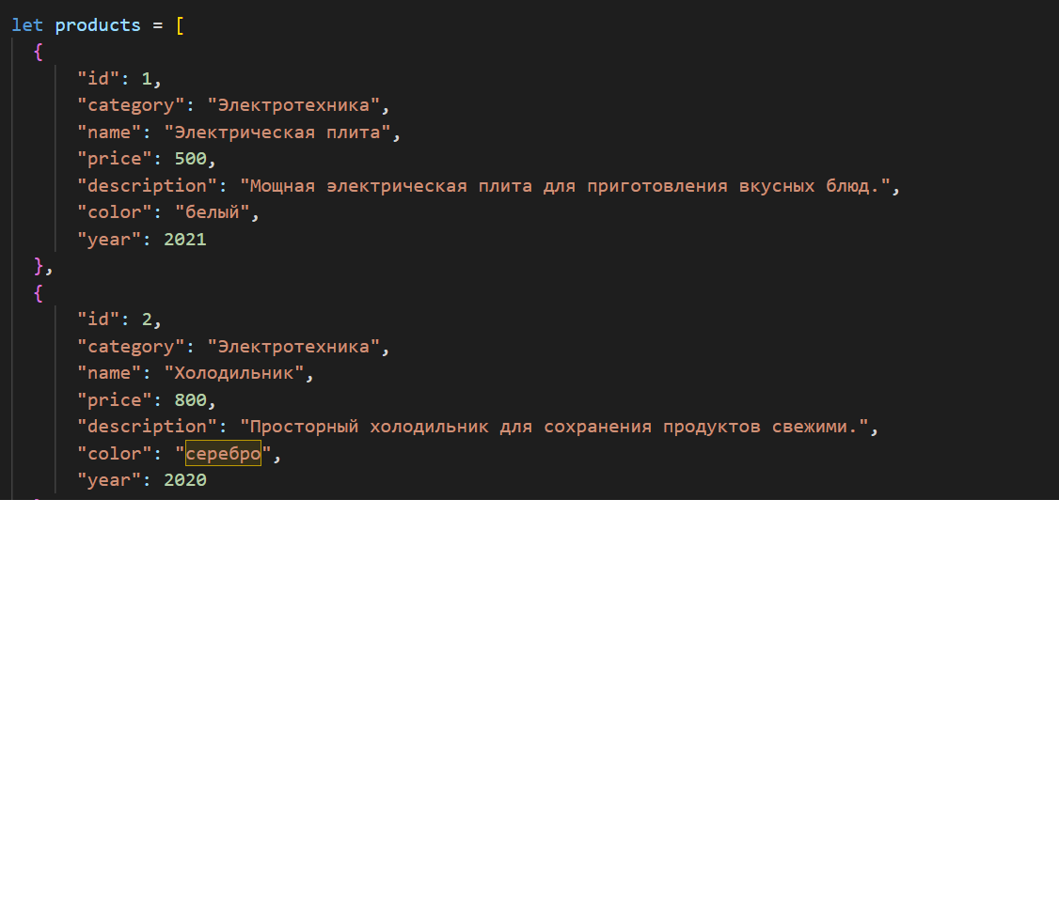
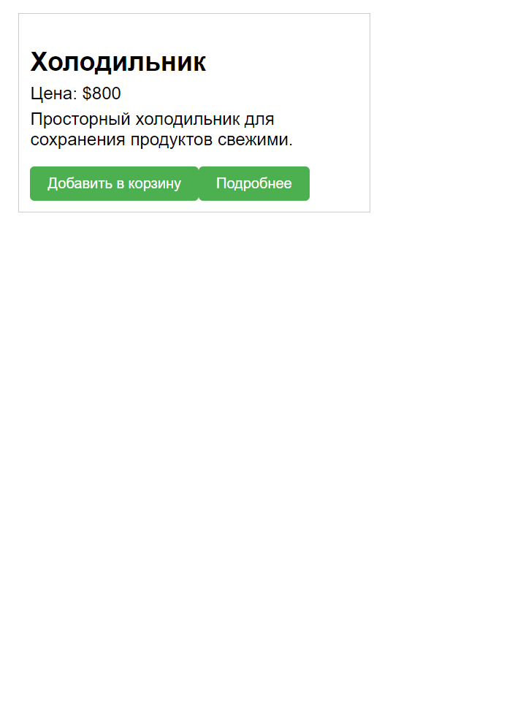
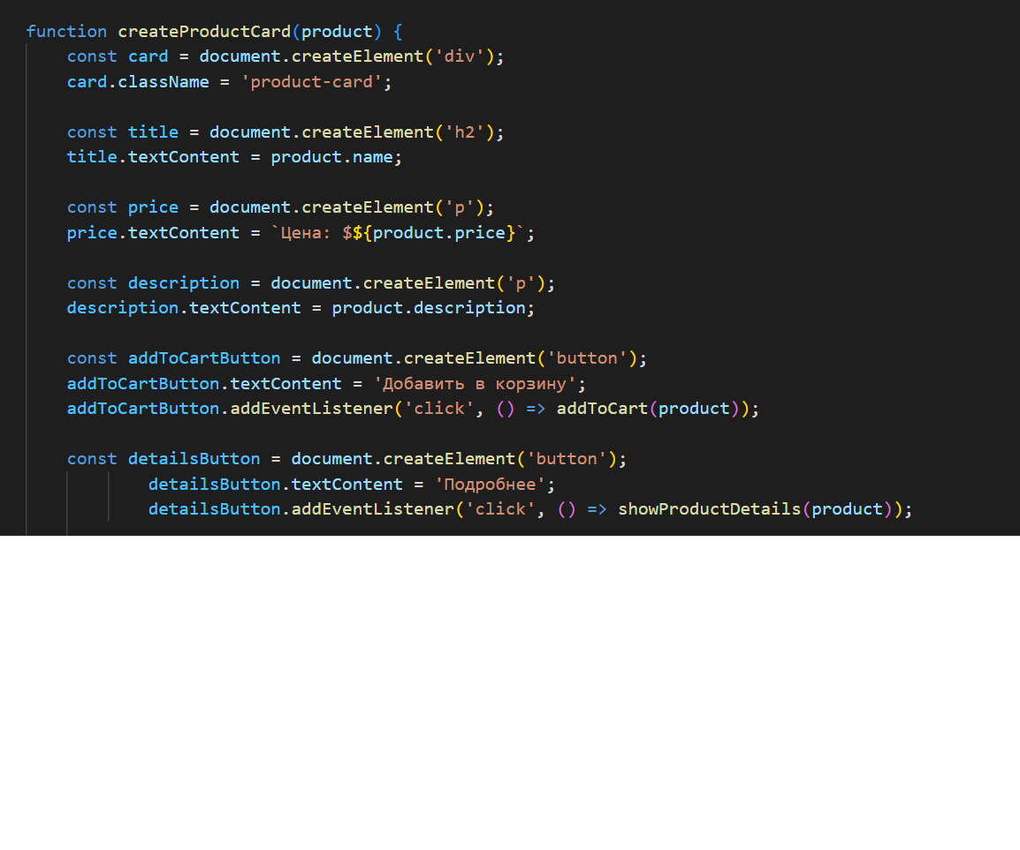
Массив продуктов
Функция создания карточки с выводом названия, цены и краткого описания, а также кнопок «добавить в корзину» и «подробнее»

Slide 2

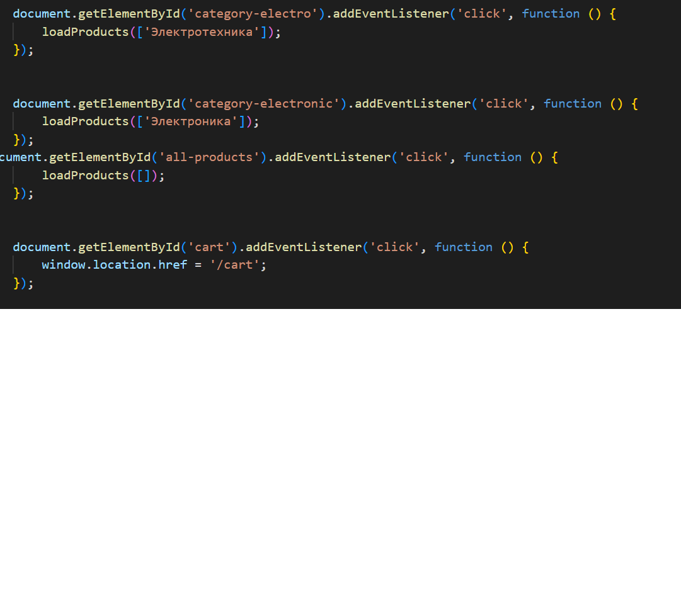
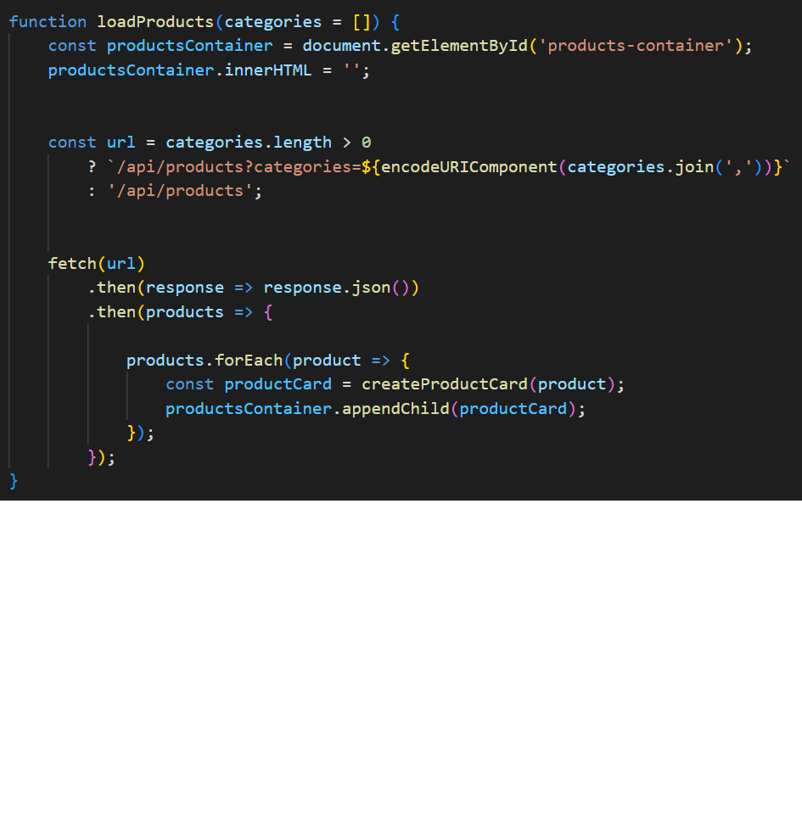
Функция для загрузки товаров по выбранной категории, либо вывод всех товаров в любом случае
Поиск товаров по категориям(электроника и электротехника) и вывод всех товаров; также открытие корзины по кнопке(не относится к этому слайду, не хватило места)

Slide 3
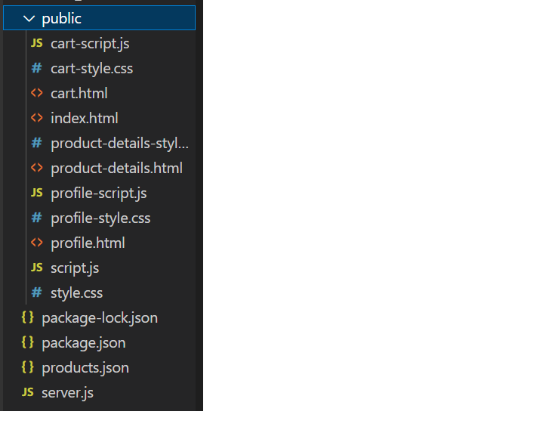
Корзина
Профиль
Главная
Подробности

Slide 4
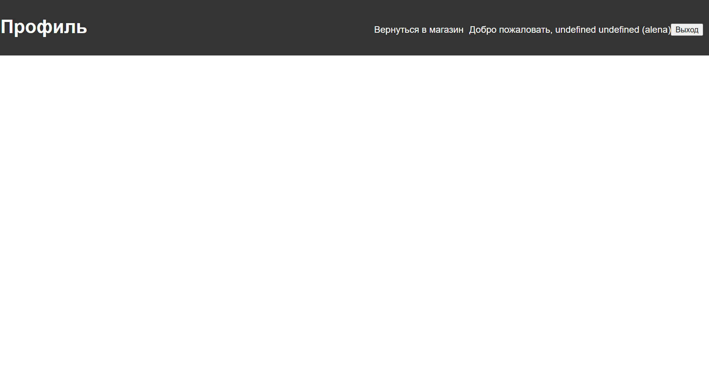
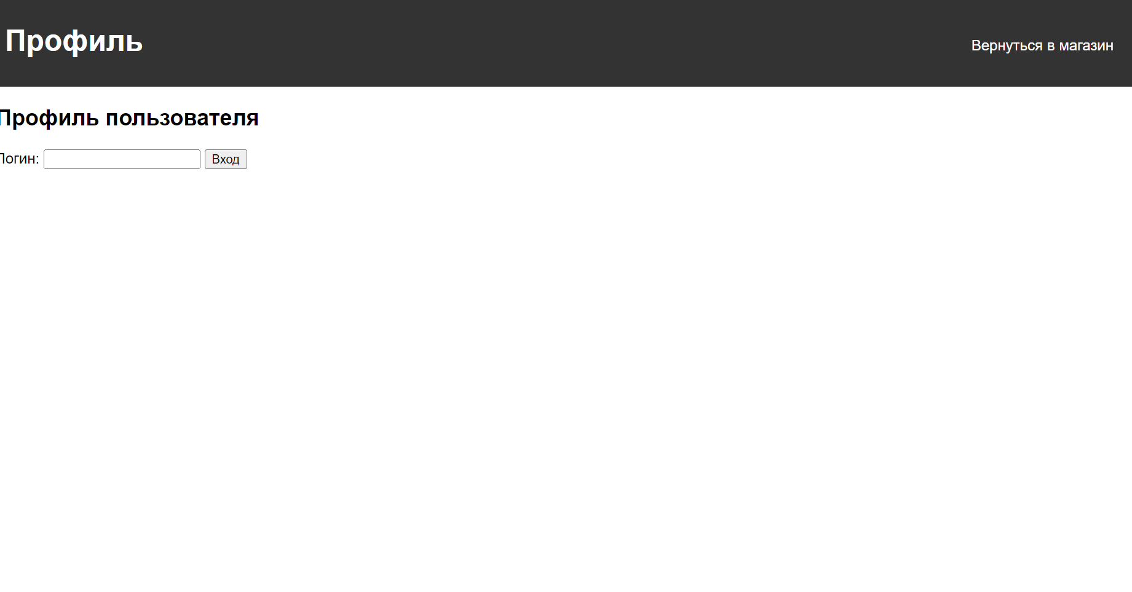
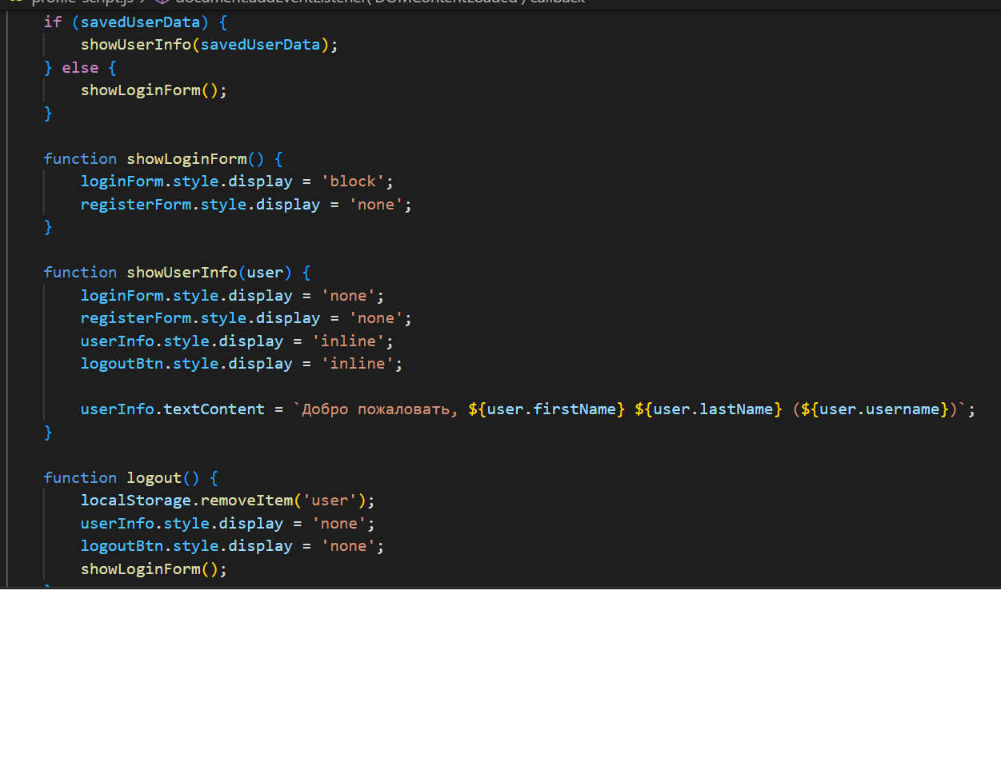
Функции для отображения информации о пользователе после входа и функция для кнопки выйти(не доработано)

Slide 5
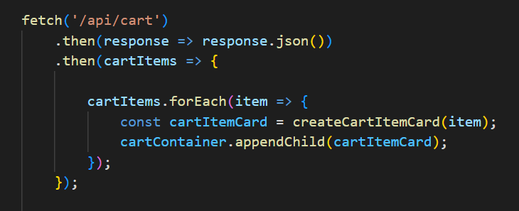
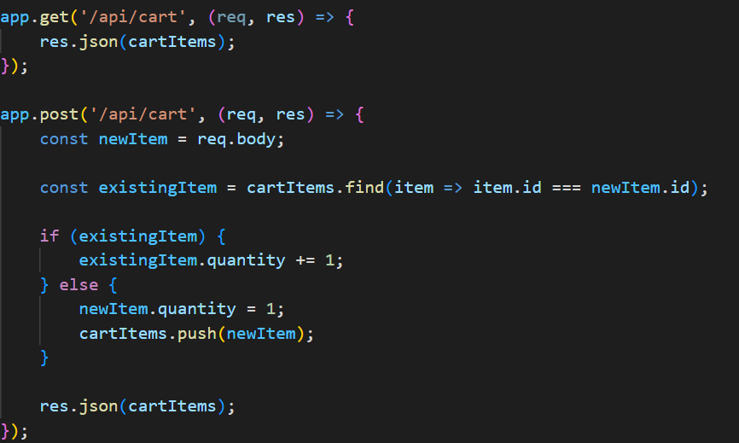

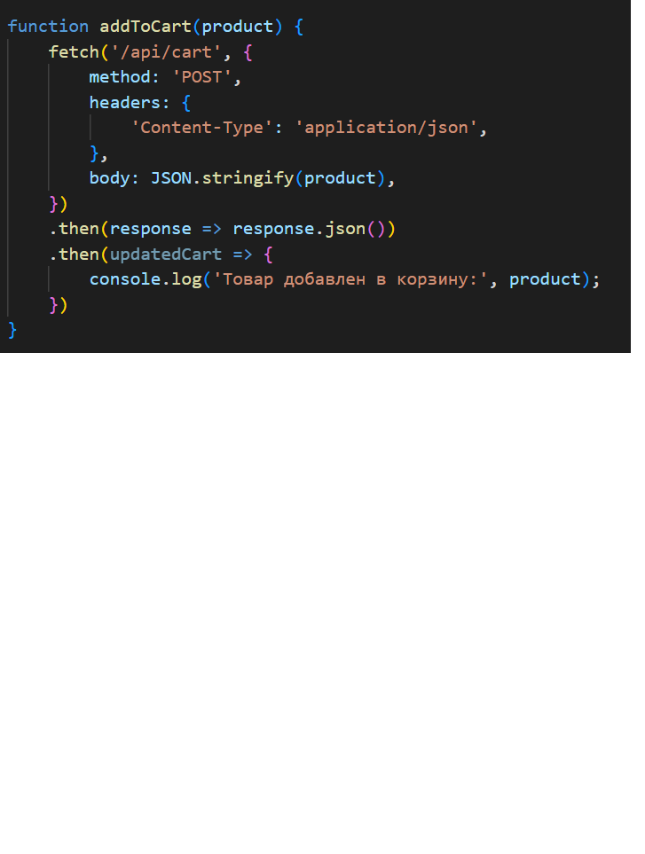
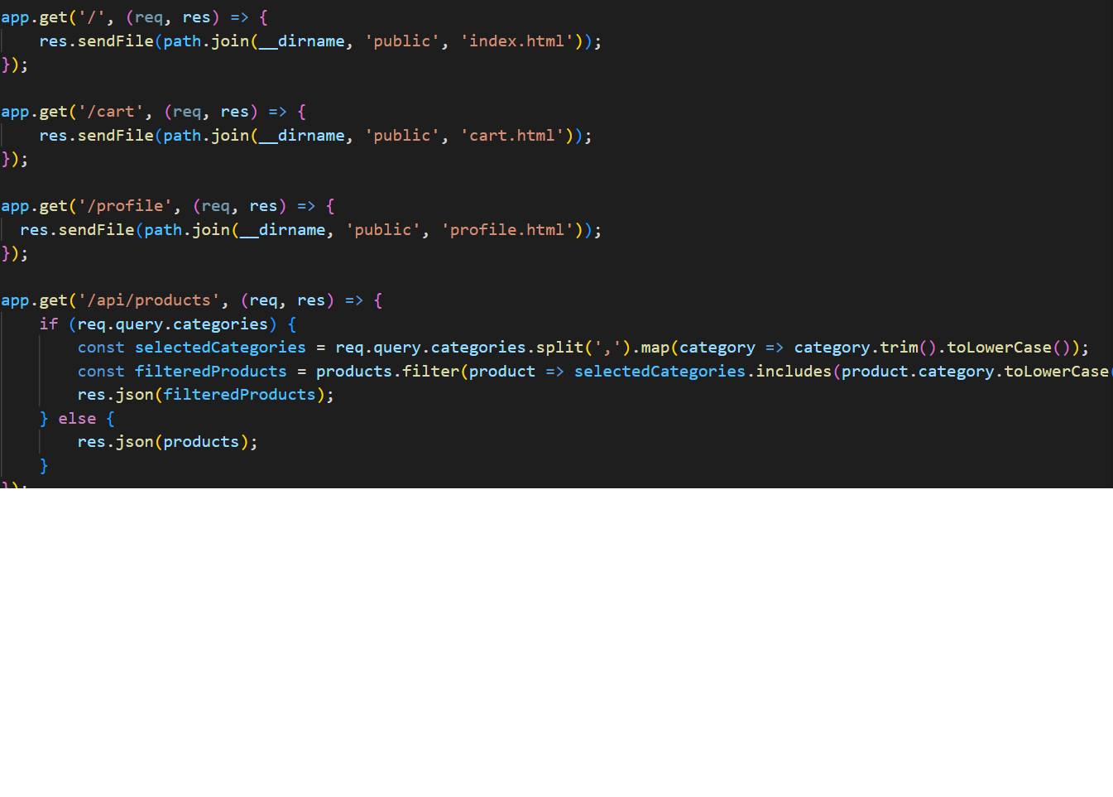
Переход на страницу корзины и отображение всего ее содержащего
Маршрутизация по запросу; проверка, если есть уже такой продукт то просто увеличивается его количество(значение) на карточке
Функция для кнопки добавить в корзину
Маршрутизация на странички главная, профиль и корзина; отображение продуктов по категориям или же просто всех

Slide 6
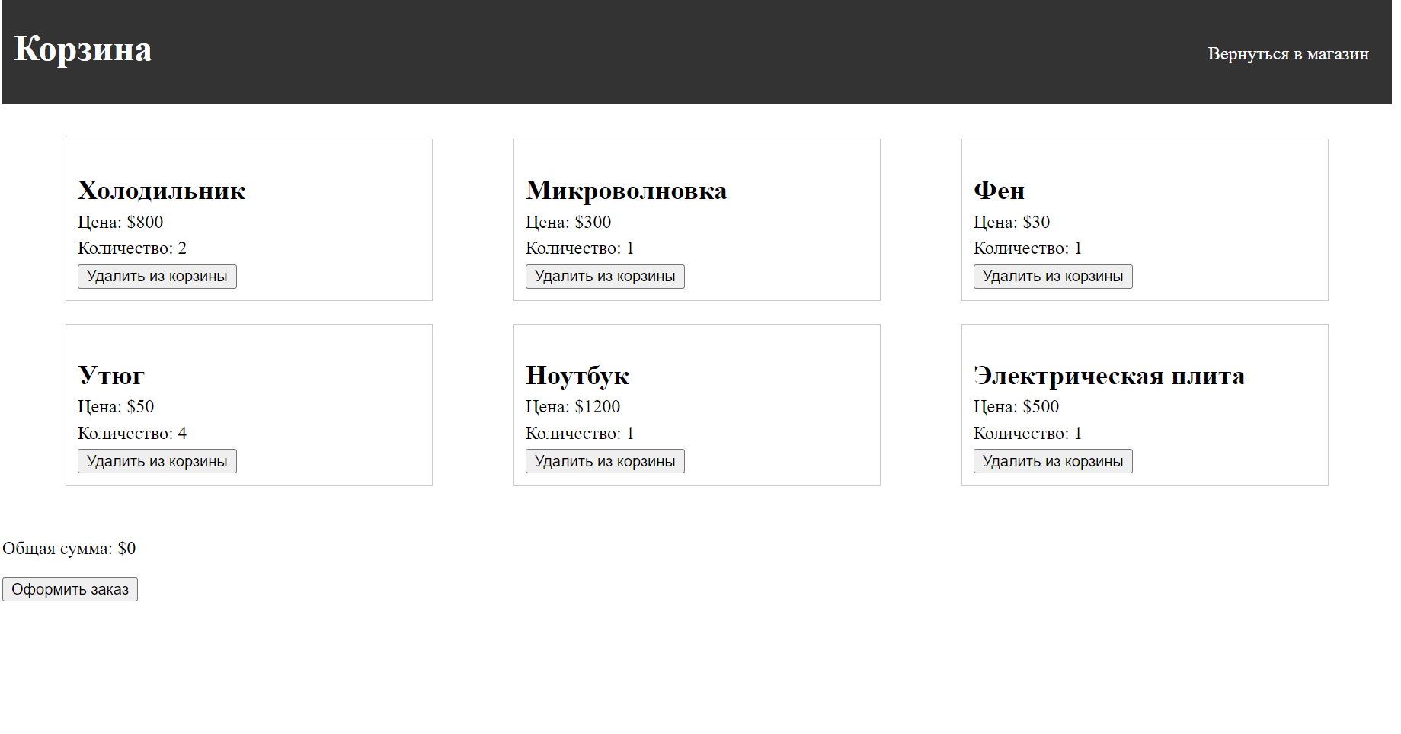
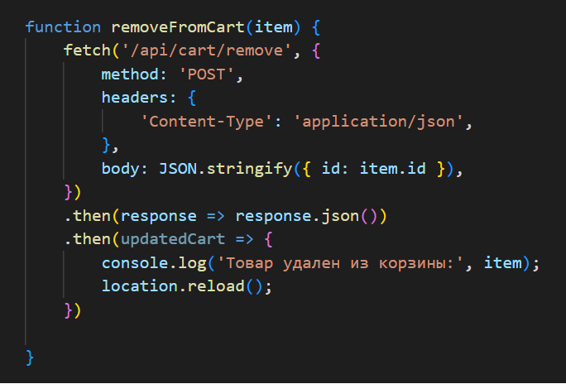
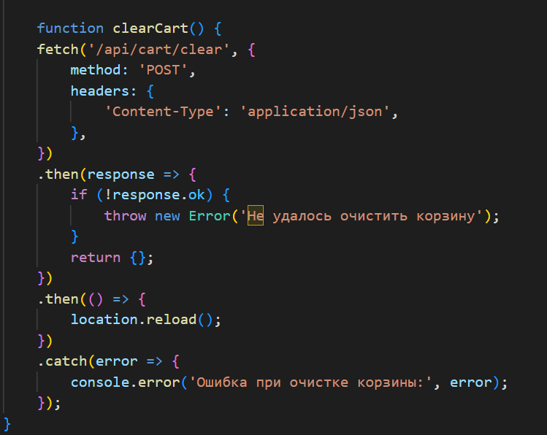
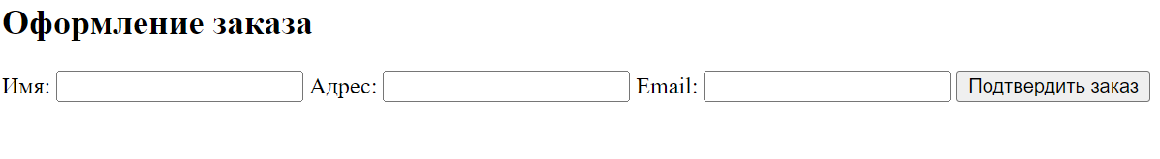
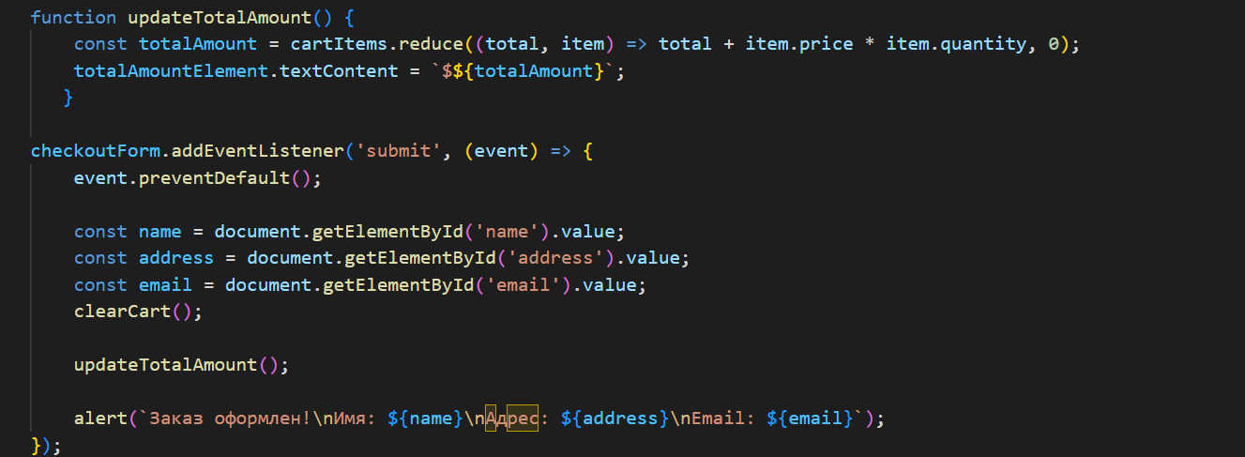
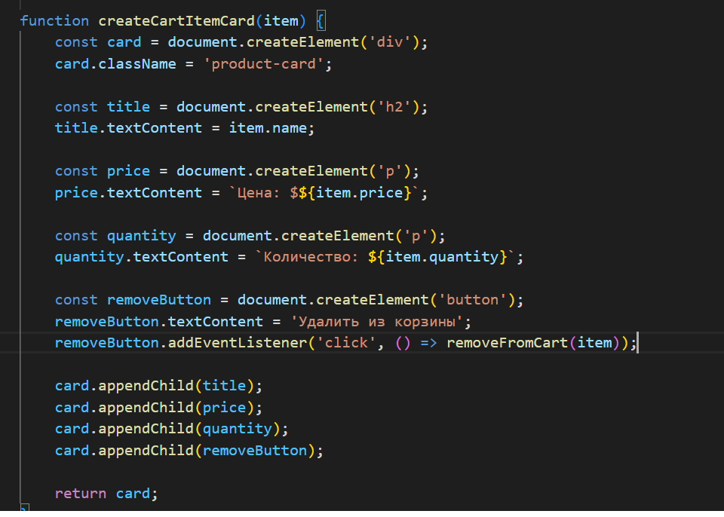
Удаление товара из корзины
Очистка корзины
Создание карточки в корзине с добавлением количества(значение) товаров и удаления из корзины(кнопка)
Подведение общей суммы товаров в корзине(не функционирует) и оформление заказа

Slide 7
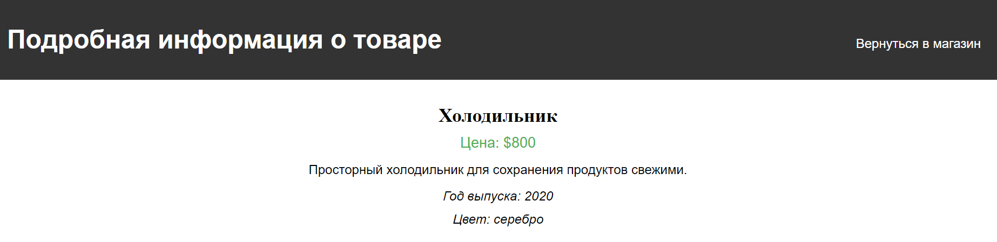
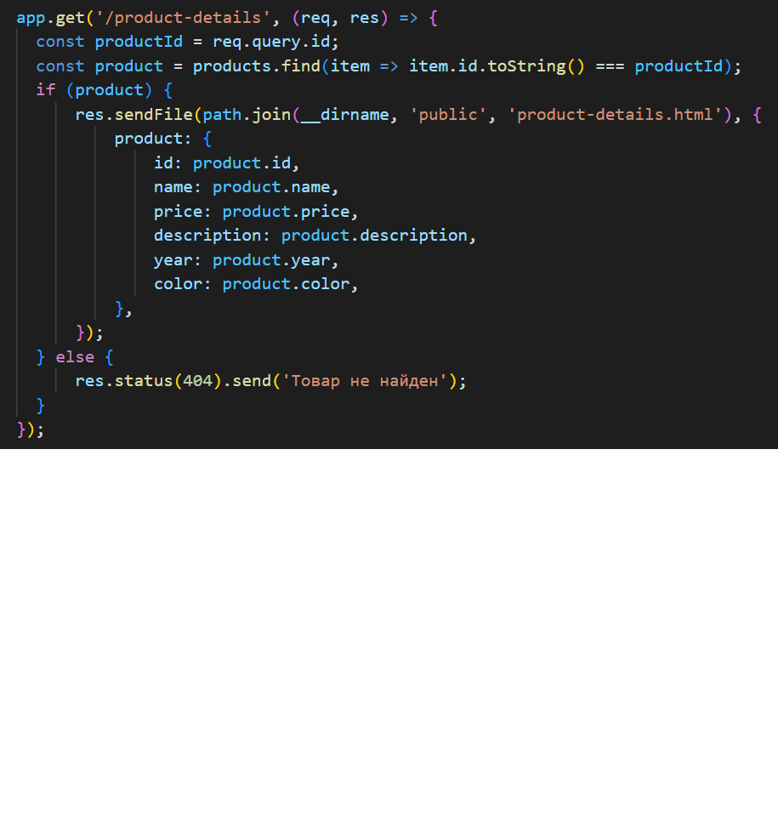
По клику на кнопочку подробнее открывается страница с подробным описанием товаров(на главной странице только название, цена и описание) с добавлением года впуска и цвета

